Slide 1








纯免费PPT即点即下载，无注册、无套路
http://gitppt.com
不信你试试（狗头）
第一PPT|www.1ppt.com原创PPT——失恋33天。

Slide 2


纯免费PPT即点即下载，无注册、无套路
http://gitppt.com
不信你试试（狗头）
分手后如果再相遇。
分手已经33天了
假若我们相遇
打招呼的表情可以是淡定
心里涌起的
却还是深深的惋惜
也许还有恨
是爱情留下的痕迹
這一秒，我說我愛你
下一秒，我已經失去了你...
不過一秒，我承諾的愛，無法兌現...
愛情，過了限期 成了悔疚...
沒法讓我…再說一次 ~ 我愛你...
分手⒈天后
假若我们相遇
我会看着你的眼睛
用泪水告诉你
不愿意看你离去
只要你回头
重新开始多少次我都愿意
分手⒈个月
假若我们相遇
我会停下脚步
静静地站在街角
不想被你的快乐看见我的哀伤
已经注定的结局
好不容易平复下来的心情
不想再被打扰
分手⒈周后
假若我们相遇
我不知所措
直到你消失在人群里
我才知道
这个夜晚陪伴我的
只剩下哭泣
分手半个月
假若我们相遇
我会掉转眼光
假装没有看见你
却在心中升起希望
希望听到你叫我的声音
听见我每晚魂牵梦绕的声音

Slide 3

纯免费PPT即点即下载，无注册、无套路
http://gitppt.com
不信你试试（狗头）
失恋 第一天
有 什 么 了 不 起，就 算 他 来 找 我，我 也 不 原 谅 他 (￣、￣)

Slide 4

纯免费PPT即点即下载，无注册、无套路
http://gitppt.com
不信你试试（狗头）
失
恋
第
二
天
打 电 话 给 我，就 原 谅 你 （～￣▽￣～）

Slide 5
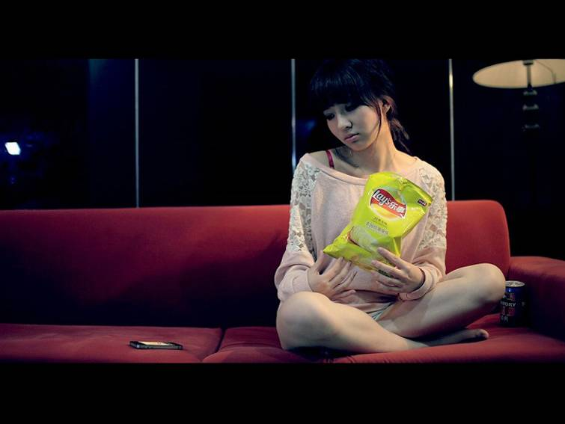
纯免费PPT即点即下载，无注册、无套路
http://gitppt.com
不信你试试（狗头）
失恋 第三天
为 什 么 电 话 还 没 有 响 呢 （￣ c￣）

Slide 6
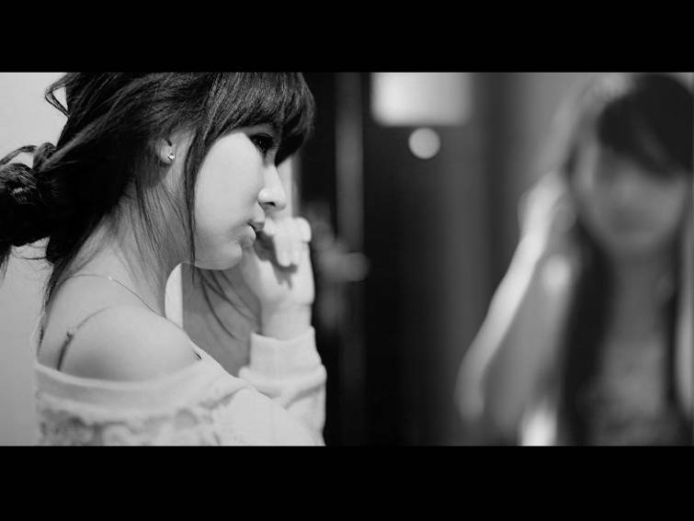

纯免费PPT即点即下载，无注册、无套路
http://gitppt.com
不信你试试（狗头）
失恋 第五天
门 外 的 每 一 次 脚 步 声，都 让 我 心 跳 加 速，是 你 吗 ~(￣▽￣)~

Slide 7

纯免费PPT即点即下载，无注册、无套路
http://gitppt.com
不信你试试（狗头）
失恋 第八天
开 始 喝 酒 了。可 是 你 都 不 管 我 ╥﹏╥

Slide 8

纯免费PPT即点即下载，无注册、无套路
http://gitppt.com
不信你试试（狗头）
失恋 第十天
我 想 你 了 (ˇˍˇ） 想～

Slide 9

纯免费PPT即点即下载，无注册、无套路
http://gitppt.com
不信你试试（狗头）
失恋 第十三天
脑 海 里，为 什 么 都 是 你 的 影 子 ╮(╯_╰)╭

Slide 10

纯免费PPT即点即下载，无注册、无套路
http://gitppt.com
不信你试试（狗头）
失恋 第十四天
已 经 过 去 两 个 礼 拜 了 (￣ε(#￣)

Slide 11

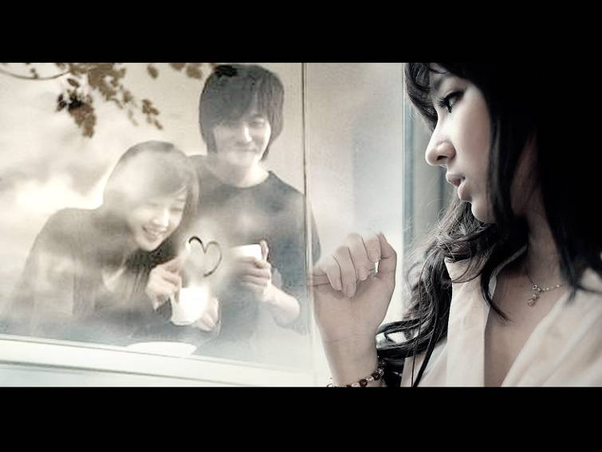
纯免费PPT即点即下载，无注册、无套路
http://gitppt.com
不信你试试（狗头）
失恋 第十七天
开 始，从 窗 口 寻 找 你 的 身 影 (‘﹏′)

Slide 12

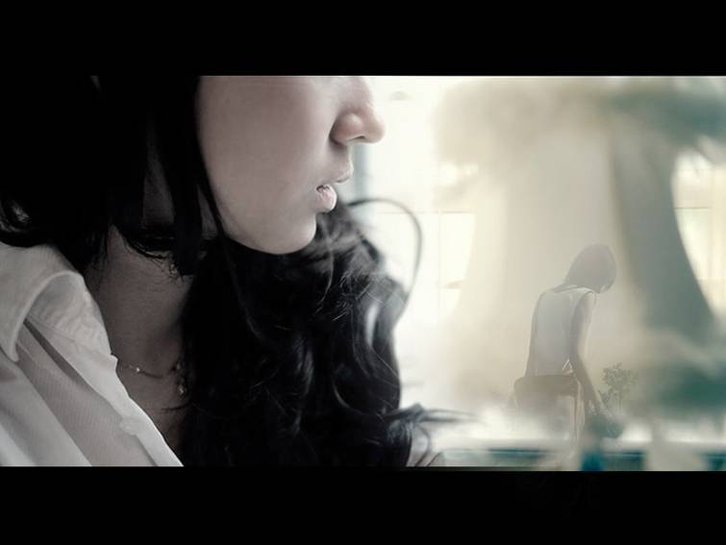
纯免费PPT即点即下载，无注册、无套路
http://gitppt.com
不信你试试（狗头）
失恋 第十八天
一 次，又 一 次 的 想 象，你 就 在 楼 下 等 我 <(￣ c￣)y▂ξ

Slide 13

纯免费PPT即点即下载，无注册、无套路
http://gitppt.com
不信你试试（狗头）
失恋 第十九天
从 白 天 到 黑 夜，从 黑 夜 到 白 天 （—.—||）

Slide 14


纯免费PPT即点即下载，无注册、无套路
http://gitppt.com
不信你试试（狗头）
失
恋
第
二
十
一
天
傻 傻 的，就 这 样 傻 傻 的，过 了 三 个 礼 拜 ╮(╯▽╰)╭

Slide 15


纯免费PPT即点即下载，无注册、无套路
http://gitppt.com
不信你试试（狗头）
失恋 第二十三天
仿佛一回头，就能看见你，仿佛你从未离开过 ╮（￣﹏￣）╭

Slide 16

纯免费PPT即点即下载，无注册、无套路
http://gitppt.com
不信你试试（狗头）
失恋 第二十五天
真 的 真 的，好 想 你 （＞﹏＜）

Slide 17

纯免费PPT即点即下载，无注册、无套路
http://gitppt.com
不信你试试（狗头）
失
恋
第
二
十
七
天
打 开 衣 柜 (>。ヘ)

Slide 18
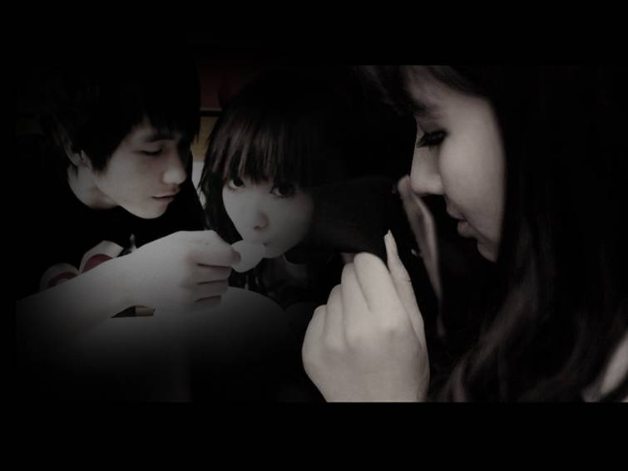
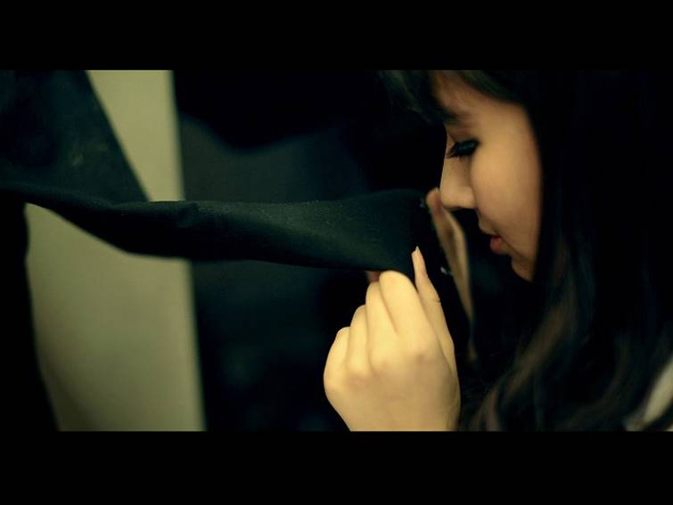
纯免费PPT即点即下载，无注册、无套路
http://gitppt.com
不信你试试（狗头）
失
恋
第
二
十
七
天
闻 闻 你 的 味 道 (ΘωΘ)

Slide 19
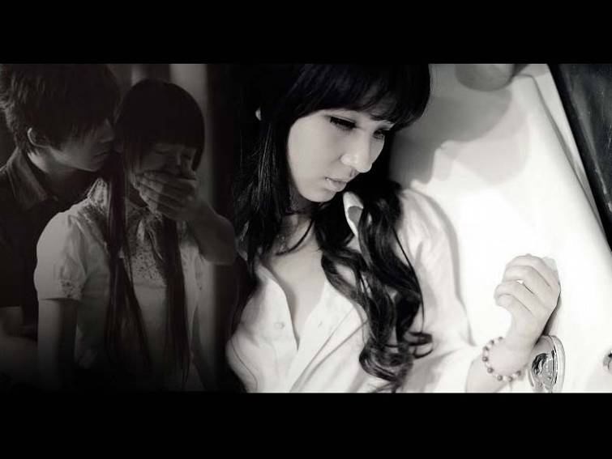

纯免费PPT即点即下载，无注册、无套路
http://gitppt.com
不信你试试（狗头）
失恋 第二十八天
每 一 个 曾 经 缠 绵 过 的 地 方 ＼（￣）￣）／

Slide 20


纯免费PPT即点即下载，无注册、无套路
http://gitppt.com
不信你试试（狗头）
失恋 第二十九天
都 让 我 无 法 自 拔 （┬＿┬）↘

Slide 21
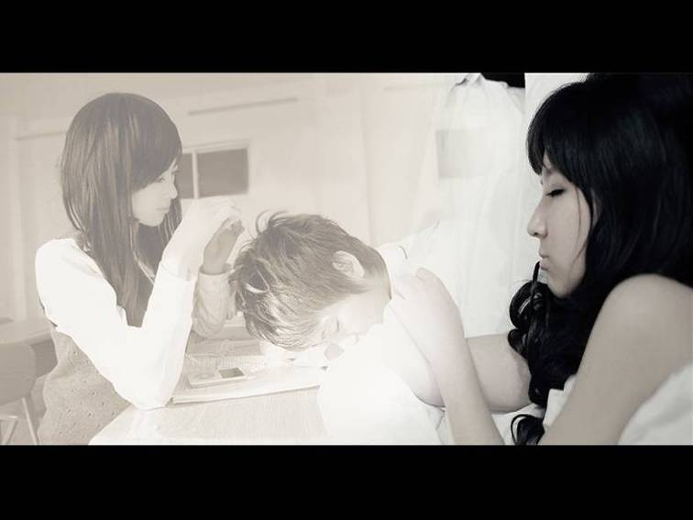

纯免费PPT即点即下载，无注册、无套路
http://gitppt.com
不信你试试（狗头）
失恋 第三十一天
身 旁 依 然 没 有 你 ○（〒▽〒）○

Slide 22


纯免费PPT即点即下载，无注册、无套路
http://gitppt.com
不信你试试（狗头）
失恋 第三十二天
好 想 你 再 次 抓 住 我 的 手 (ノへ￣、)

Slide 23


纯免费PPT即点即下载，无注册、无套路
http://gitppt.com
不信你试试（狗头）
失恋 第三十三天
哪 怕 是 一 个 梦，就 让 我 永 远 不 要 醒 来 (～﹃～)~zZ
优秀PPT下载：www.1ppt.com/xiazai/

Slide 24



纯免费PPT即点即下载，无注册、无套路
http://gitppt.com
不信你试试（狗头）

